Slide 1
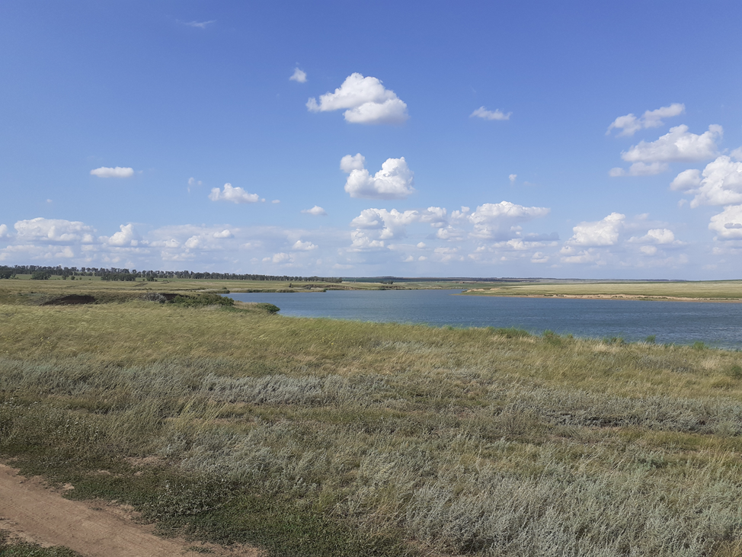
Киевское сельское поселение
~ БЮДЖЕТ ДЛЯ ГРАЖДАН ~
Бюджет Киевского сельского поселения Ремонтненского района
на 2020 год и на плановый период
2021 и 2022 годов

Slide 2
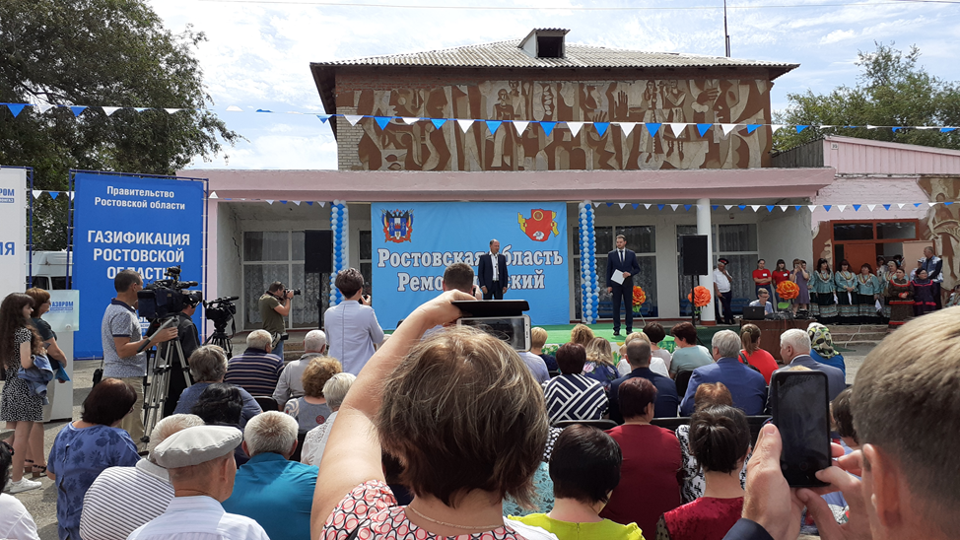
Прогноз социально-экономического развития Киевского сельского поселения
на 2020-2022 годы
Основные направления бюджетной и налоговой политики Киевское сельского поселения
на 2020-2022 годы
(Постановление от 11.11.2019 № 89)
Основа формирования бюджета Киевского сельского поселения Ремонтненского района на 2020 год и на плановый период 2021 и 2022 годов
Муниципальные программы Киевского сельского поселения
(изменения в них)
Областной закон «Об областном бюджете на 2020 год и на плановый период 2021 и 2022 годов» от 16.12.2019 № 256-ЗС

Slide 3
Бюджет Киевского сельского поселения Ремонтненского роайона на 2020 год и на плановый период 2021 и 2022 годов
Основные приоритеты бюджетной политики
Наращивание темпов экономического роста
Повышение качества жизни населения
пути реализации
обеспечение наполняемости бюджета собственными доходами
эффективное управление расходами
стабильность налоговых и неналоговых условий
инвестирование в человеческий капитал
проведение взвешенной долговой политики

Slide 4
Меры, принимаемые для обеспечения сбалансированности бюджета Киевского сельского поселения Ремонтненского района
Утвержден План мероприятий по росту доходного потенциала Киевского сельского поселения, оптимизации расходов бюджета Киевского сельского поселения Ремонтненского района и сокращению муниципального долга Киевского сельского поселения до 2024 года
Утвержден Порядок и сроки составления проекта бюджета Киевского сельского поселения Ремонтненского района на 2020 год и на плановый период 2021 и 2022 годов
Утвержден Порядок взаимодействия участников процесса формирования реестров расходных обязательств Киевского сельского поселения Ремонтненского района

Slide 5
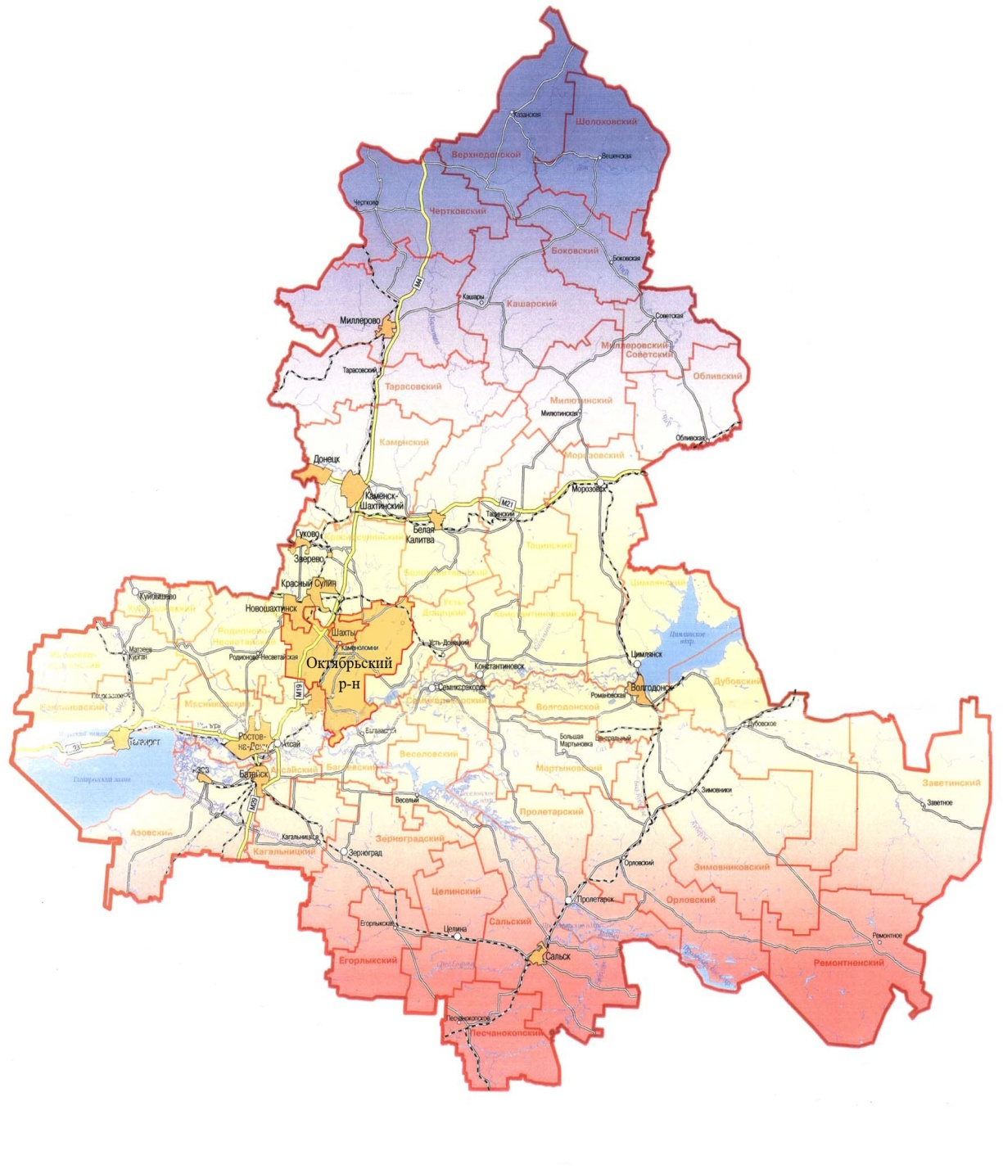
Основные характеристики бюджета Киевского сельского поселения Ремонтненского района на 2020-2022 годы
Тыс. рублей
Показатель | Плановые бюджетные назначения на 2020 год | Плановые бюджетные назначения на 2021 год | Плановые бюджетные назначения на 2022 год
I. Доходы, всего | 11059,9 | 15813,5 | 7550,7
Налоговые и неналоговые доходы | 1124,0 | 1170,1 | 1206,3
II. Расходы, всего | 11059,9 | 15813,5 | 7550,7
III. Дефицит, Профицит | 0,0 | 0,0 | 0,0

Slide 6
Основные параметры бюджета Киевского сельского поселения Ремонтненского района на 2020 год
Доходы бюджета
11059,9
Расходы бюджета
11059,9
тыс. рублей
Налоговые и неналоговые доходы
1124,0
Безвозмездные поступления
9935,9 в том числе:
Дотации на выравнивание бюджетной обеспеченности
9754,3
Иные межбюджетные трансферты
100,0
Общегосударственные вопросы
5387,3
Образование
20,0
Жилищно-коммунальное хозяйство
712,8
Иные расходы
207,2
Культура
4732,6

Slide 7
СТРУКТУРА НАЛОГОВЫХ И НЕНАЛОГОВЫХ ДОХОДОВ
БЮДЖЕТА КИЕВСКОГО сельского поселения Ремонтненского района В 2020 ГОДУ
тыс. рублей

Slide 8
Динамика поступлений налога на доходы физических лиц в бюджет КИЕВСКОГО сельского поселения Ремонтненского района
тыс. рублей
2020
2021
2022

Slide 9
Структура расходов по разделам бюджетной классификации
 | 2020 | 2021 | 2022
Общегосударственные вопросы | 5387,3 | 3570,4 | 3846,5
Национальная оборона | 81,4 | 82,9 | 88,0
Жилищно-коммунальное хозяйство | 712,8 | 0,0 | 0,0
Образование | 20,0 | 0,0 | 0,0
Культура | 4732,6 | 12160,2 | 3616,0
Социальная политика | 86,4 | 0,0 | 0,0
Физическая культура и спорт | 9,2 | 0,0 | 0,0
тыс. рублей
Межбюджетные трансферты общего характера | 30,2 | 0,0 | 0,0

Slide 10
Расходы на обеспечение деятельности аппарата управления в 2020 году составят 5263,1 тыс. рублей или 47,59 % общего объема расходов бюджета Киевского сельского поселения Ремонтненского района
Ограничения:
Норматив на содержание органов местного самоуправления составит 48,95 процентов (установлен на основе постановления Правительства Ростовской области от 25.12.2019г. № 1000п);
Нормирование в сфере закупок для обеспечения государственных нужд (в соответствии с ч. 3 ст. 19 Федерального закона от 05.04.2013 № 44-ФЗ);
Соглашение о предоставлении дотации на выравнивание бюджетной обеспеченности поселений из областного бюджета бюджету Киевского сельского поселения Ремонтненского района.

Slide 11
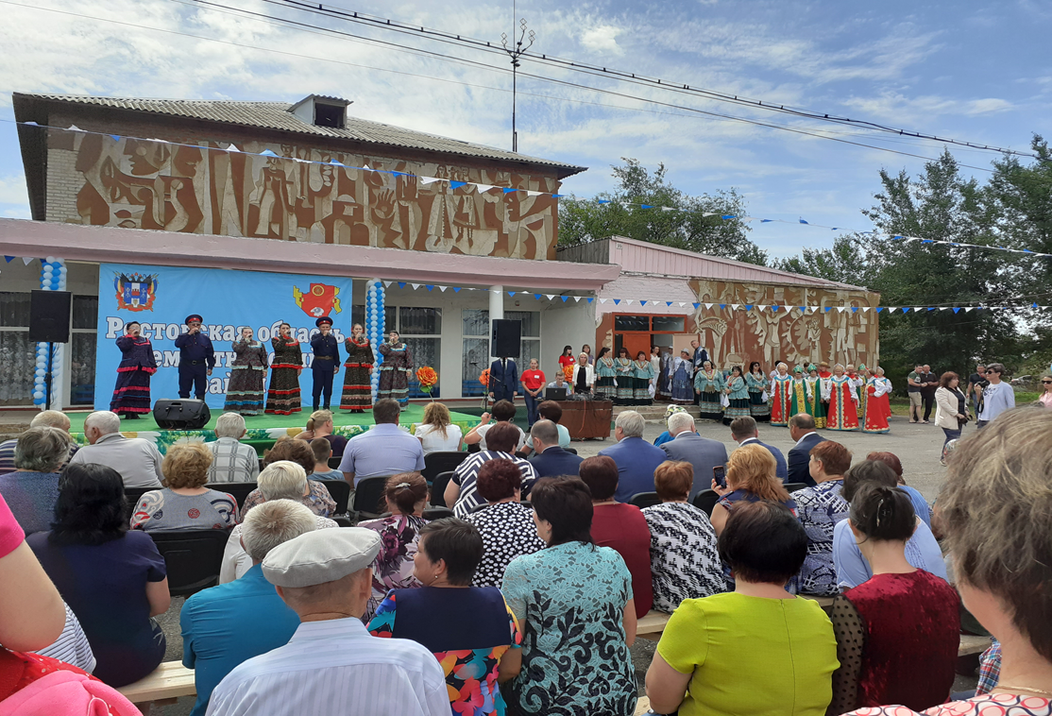
Структура расходов бюджета Киевского сельского поселения Ремонтненского района на культуру

Slide 12
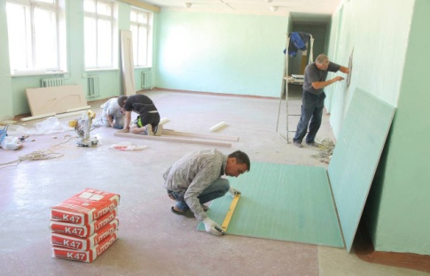
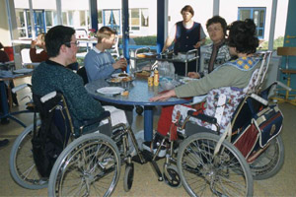
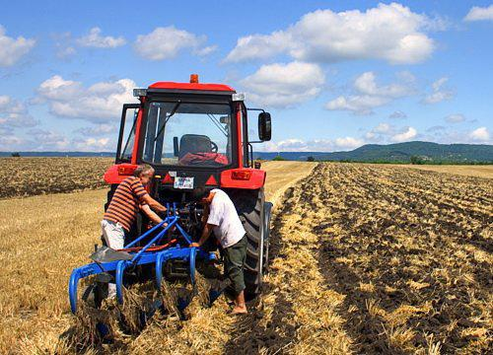
Объемы безвозмездных поступлений бюджету Киевского сельского поселения Ремонтненского района на 2020-2022 годы
тыс. рублей
Наименование показателей | 2020 год | 2019 год | 2020 год
Итого | 9935,9 | 14643,4 | 6344,4
в том числе:
Дотации | 9754,3 | 6143,4 | 6256,2
Субвенции | 81,6 | 83,1 | 88,2
Иные межбюджетные трансферты | 100,0 | 8416,9 | 0,0

Slide 13
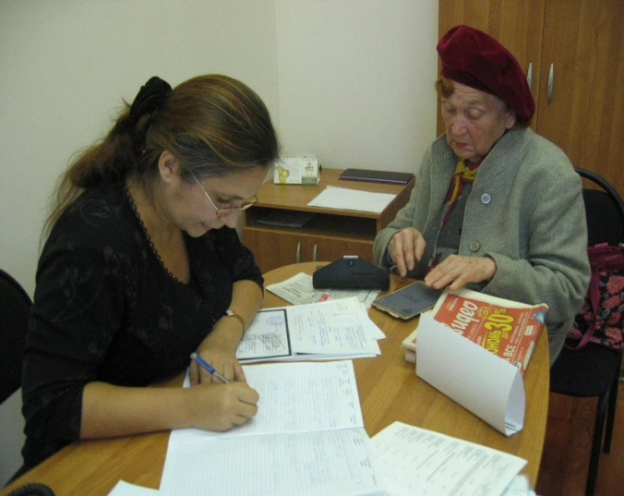
Структура межбюджетных трансфертов
на 2020 год
Субвенции
(от лат.
«Subvenire» - приходить на помощь)
0,7 %
2 субвенций
Межбюджетные
трансферты
100%
(3 направлений)
1 иных МБТ
Дотации
(от лат.
«Dotatio» – дар)
88,2%
1 дотация
Иные межбюджетные трансферты
0,9 %

Slide 14
Объем муниципальных программ в общем объеме расходов, запланированных на реализацию муниципальных программ Киевского сельского поселения в 2020 году
Развитие физической культуры и спорта 9,2
тыс. рублей
Обеспечение качественными жилищно-коммунальными услугами населения
659,4 тыс. рублей
Защита населения и территории от чрезвычайных ситуаций
10,0
тыс. рублей
Информационное общество
50,0
тыс. рублей
Муниципальная политика 25,0
тыс. рублей
Обеспечение общественного порядка и противодействие преступности
2,0 тыс. рублей
Энергоэффективность и развитие энергетики
53,4тыс. рублей
Управление муниципальными финансами
5293,3
тыс. рублей
Развитие культуры
4732,6
тыс. рублей

Slide 15
Структура муниципального долга Киевского сельского поселения Ремонтненского района на 2020-2022 годы (тыс. рублей)
Наименование | Сумма долга | Сумма долга | Сумма долга
вида долгового обязательства | на 01.01.2021 | на 01.01.2022 | на 01.01.2023
Муниципальный долг, всего | 0,0 | 0,0 | 0,0
в том числе:
1. Бюджетные кредиты | 0,0 | 0,0 | 0,0

Slide 16
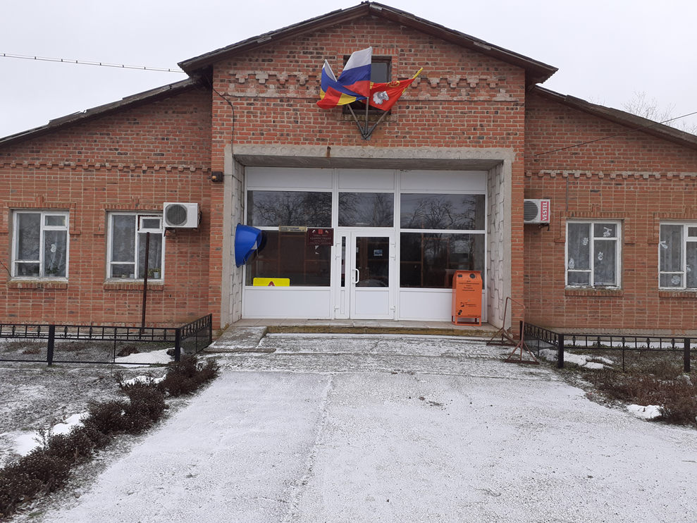
0
БЛАГОДАРИМ ЗА ВНИМАНИЕ!

